Slide 1
A팀 3주차 5장, 6장 PPT
김경수, 김도현, 김선진, 이다빈, 조민경

Slide 2
5.4
컨브넷 학습 시각화

Slide 3
컨브넷 표현 3가지 방법
컨브넷 중간층의 출력을 시각화하기
컨브넷 필터를 시각화하기
클래스 활성화에 대한 히트맵을 이미지에 시각화하기

Slide 4
5.4.1 중간 층의 활성화 시각화하기
중간층의 활성화 시각화는 네트워크에 있는 여러 합성곱과 풀링 층이 출력하는 특성 맵을 그리는 것입니다.
이 방법은 네트워크에 의해 학습된 필터들이 어떻게 입력을 분해하는지 보여 줍니다.
너비, 높이, 깊이(채널) 3개의 차원에 대해 특성 맵을 시각화하는 것이 좋습니다.

Slide 5
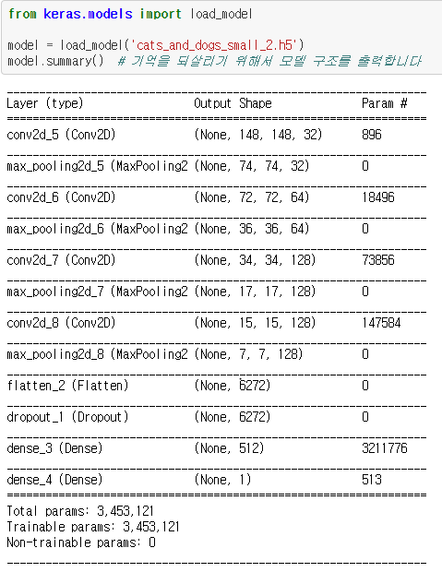
5.2절에서 사용한 모델 불러오기

Slide 6
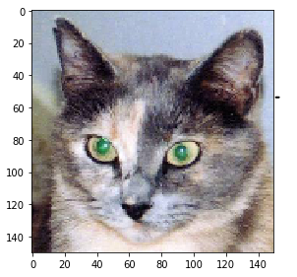
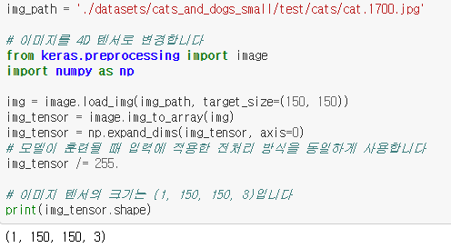
이미지 전처리 하기
훈련에 포함되지 않은 고양이 이미지 하나를 입력 이미지로 사용합니다.

Slide 7
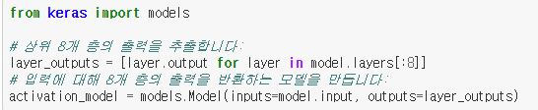
8개 층의 출력을 추출하는 모델 생성

Slide 8

예측 모델로 모델 실행하기
첫 번째 층의 활성화 값 확인

Slide 9
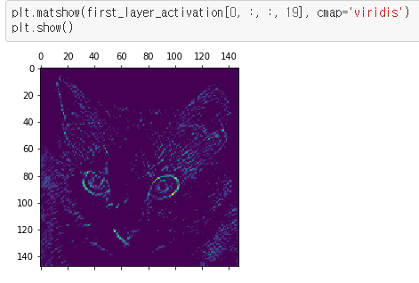
첫 번째 층의 스무 번째 채널 출력
대각선 엣지를 감지하는 채널인 것 같습니다.

Slide 10
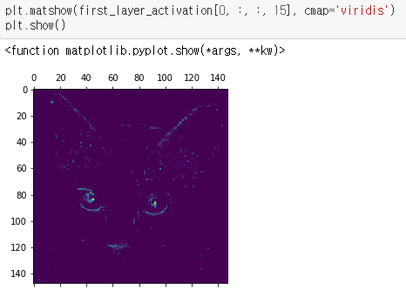
첫 번째 층의 열여섯 번째 채널 출력
밝은 녹색 점을 감지하는 것 같아 고양이 눈을 인코딩 하기 좋습니다.

Slide 11
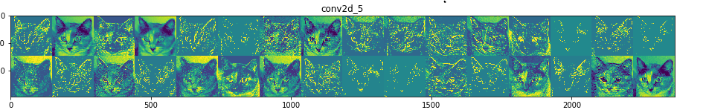
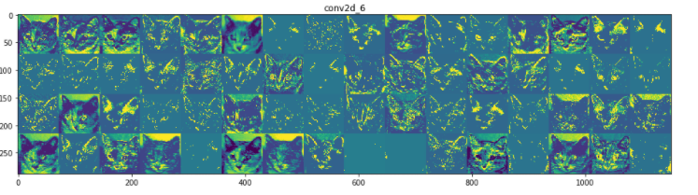
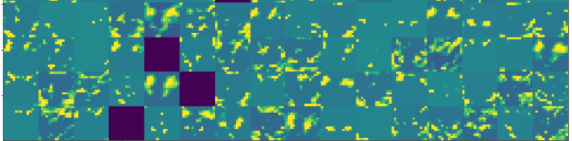
다른 층 출력도 확인해보기

Slide 12
중간층 시각화의 중요한 점 3가지
1. 첫 번째 층은 여러 종류의 에지 감지기를 모아 놓은 것 같습니다. 이 단계의 활성화에는 초기 사진에 있는 거의 모든 정보가 유지됩니다.
2. 상위 층으로 갈수록 활성화는 점점 더 추상적으로 되고 시각적으로 이해하기 어려워집니다. '고양이 귀'와 '고양이 눈'과 같이 고수준의 개념을 인코딩하기 시작합니다. 상위 층의 표현은 이미지의 시각적 콘텐츠에 관한 정보가 점점 줄어들고 이미지의 클래스에 관한 정보가 점점 증가합니다.
3. 비어 있는 활성화가 층이 깊어짐에 따라 늘어납니다. 첫 번째 층에서는 모든 필터가 입력 이미지에 활성화되었지만 층을 올라가면서 활성화되지 않는 필터들이 생깁니다. 필터에 인코딩된 패턴이 입력 이미지에 나타나지 않았다는 것을 의미입니다.

Slide 13
5.4.2 컨브넷 필터 시각화하기
빈 입력 이미지에서 시작해서 특정 필터의 응답을 최대화하기 위해 컨브넷 입력 이미지에 경사 상승법을 적용하여 결과적으로 선택된 필터가 최대로 응답하는 이미지를 추출합니다.

Slide 14
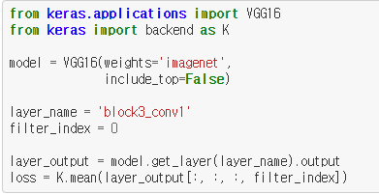
손실 정의
ImageNet에 사전 훈련된 VGG16 네트워크에서 block3_conv1 층의 필터 0번의 활성화를 손실로 정의합니다:

Slide 15


손실의 그래디언트 구성
그래디언트 정규화
입력 이미지에 대해 손실과 그래디언트 계산

Slide 16
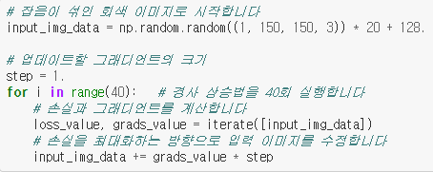
파이썬 루프를 통해 확률적 경사 상승법 구성

Slide 17
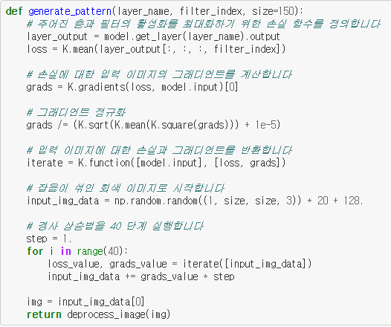
출력 함수 생성
층의 이름과 필터 번호를 입력으로 받는 함수를 만들겠습니다. 이 함수는 필터 활성화를 최대화하는 패턴을 이미지 텐서로 출력합니다:

Slide 18
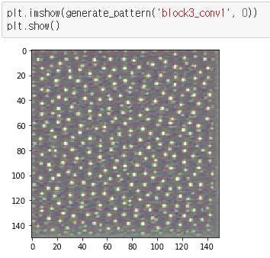
block3_conv1 층의 필터 0 출력
block3_conv1 층의 필터 0은 물방울 패턴에 반응하는 것 같습니다.

Slide 19
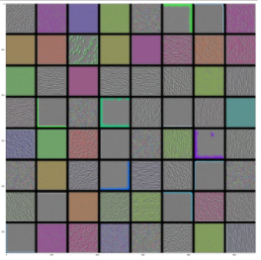
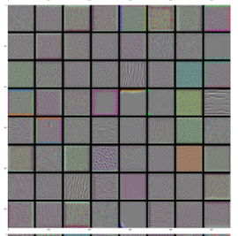
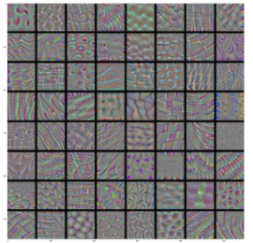
다른 층 출력도 확인해보기

Slide 20
컨브넷 필터 시각화의 중요한 점 3가지
1. 모델에 있는 첫 번째 층(block1_conv1)의 필터는 간단한 대각선 방향의 에지와 색깔(또는 어떤 경우에 색깔이 있는 에지)을 인코딩합니다.
2. block2_conv1의 필터는 에지나 색깔의 조합으로 만들어진 간단한 질감을 인코딩합니다.
3. 더 상위 층의 필터는 깃털, 눈, 나뭇잎 등과 같은 자연적인 이미지에서 찾을 수 있는 질감을 닮아가기 시작합니다.

Slide 21
5.4.3 클래스 활성화의 히트맵 시각화하기
이미지의 어느 부분이 컨브넷의 최종 분류 결정에 기여하는지 알 수 있으며
분류에 실수가 있는 경우 컨브넷의 결정 과정을 디버깅 하는데 도움이 됩니다.
또한 이미지에 특정 물체가 있는 위치를 파악하는 데 사용할 수 있습니다.

Slide 22
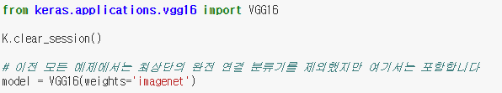
사전 훈련된 VGG16 네트워크 사용

Slide 23
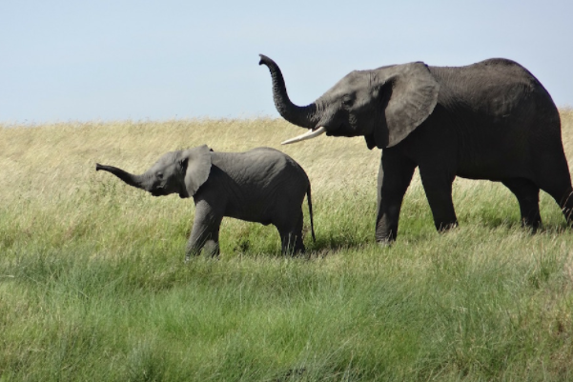
이미지 선택

Slide 24
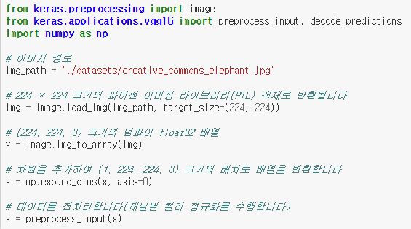
이미지 전처리

Slide 25

결과 확인
아프리카 코끼리 (92.5% 확률)
코끼리(tusker) (7% 확률)
인도 코끼리 (0.4% 확률)

Slide 26

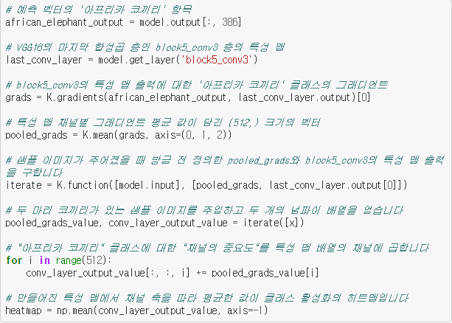
시각화
이미지에서 가장 아프리카 코끼리 같은 부위를 시각화하기 위해 Grad-CAM 처리 과정을 구현하겠습니다:

Slide 27
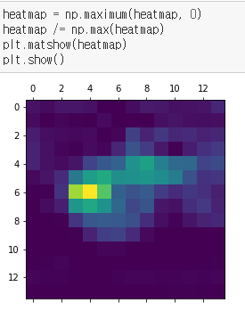
결과 출력

Slide 28
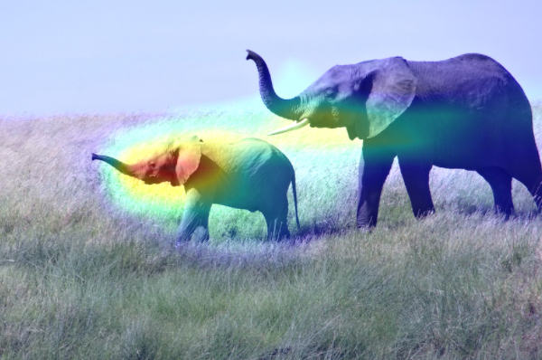
원본 이미지와 겹쳐서 출력

Slide 29
5.5 요약
1
컨브넷은 시각적인 분류 문제를 다루는데 최상의 도구입니다.
2
컨브넷은 우리가 보는 세상을 표현하기 위한 패턴의 계층 구조와 개념을 학습합니다.
3
학습된 표현은 쉽게 분석할 수 있습니다. 컨브넷은 블랙 박스가 아닙니다
4
이미지 분류 분제를 풀기 위해 자신만의 컨브넷을 처음부터 훈련시킬 수 있습니다.
5
과대적합을 줄이기 위해 데이터를 증식하는 방법을 배웠습니다.
6
사전 훈련된 컨브넷을 사용하여 특성 추출과 미세 조정하는 방법을 배웠습니다.
7
클래스 활성화 히트맵을 포함하여 컨브넷이 학습한 필터를 시각화할 수 있습니다.

